Slide 1
Opravy a investice školy
ROK 2018

Slide 2
Byl pořízen nábytek do učeben, kabinetů a jídelny v hodnotě 465 tisíc korun.
Dodavatel: IN SPACE s.r.o. Letňanská 68/11 Praha 9- Prosek

Slide 3
Byly pořízeny počítače a monitory do učebny C 506 v hodnotě 263 868,- Kč
Dodavatel: Jaromír Bukovský Sídliště 684/1 Loštice

Slide 4
Dle schváleného investičního plánu bylo pořízeno:

Slide 5
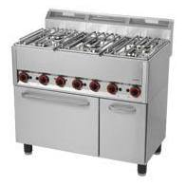
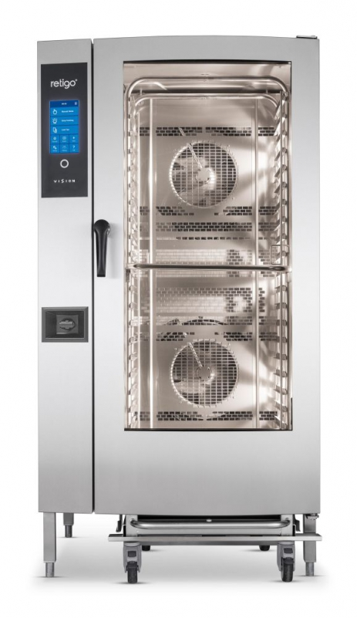
Vybavení Kuchyně
Sporák plynový RedFox
se šesti hořáky a horkovzdušnou troubou
Dodavatel: Jan Urban, Vratislavice nad Nisou
Konvektomat Retigo
pro přípravu jídel – smažení, pečení, grilování, dušení, vaření v páře
Dodavatel: ELKUS s.r.o., Ústí nad Labem

Slide 6
ICT vybavení
Bezpečnostní brána SOPHOS
Server DELL PoweEdge R 540
Zařízení sloužící k zabezpečení a splnění požadavků dle evropské směrnice GDPR.
Ochrana síťového provozu, ochrana před ransormwarem, systém pro detekci průniku, ochrana před hrozbami, ochrana webové a e-mailové komunikace
Dodavatel: TROLL computers s.r.o., Česká Lípa
Zakázková konfigurace: 2x osmijádrový procesor Intel Xeon paměť RAM 128 GB 8x pevný disk vzdálená správa síťové karty bezplatná servisní podpora 5 let
Dodavatel: CS Praha s.r.o. Obrovského 402/11 Praha 4

Slide 7
VOZIDLA
Minibus Peugeot Boxer
Dacia Lodgy
Jednopodlažní vozidlo pro 17 osob
Barva šedá
Dodavatel: AUTO GRUBER s.r.o. Suppého 323/7 Praha 4
Osobní vozidlo kombi pro 7 osob
Barva modrá Navy
Zadní parkovací senzor
Dodavatel: Auto Koutek s.r.o. Tanvaldská 1141 Liberec

Slide 8
Nemovvitý majetek
„Zlepšení tepelně technických vlastností obvodových konstrukcí budov SOŠ a SOU v České Lípě, budovy v Lužické ulici“
Cena investiční akce 17 mil. korun
12 mil. korun přispěl Libercký kraj
5 mil. korun přispělo Ministerstvo životního prostředí

Slide 9
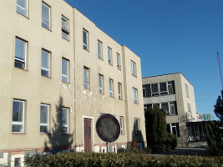
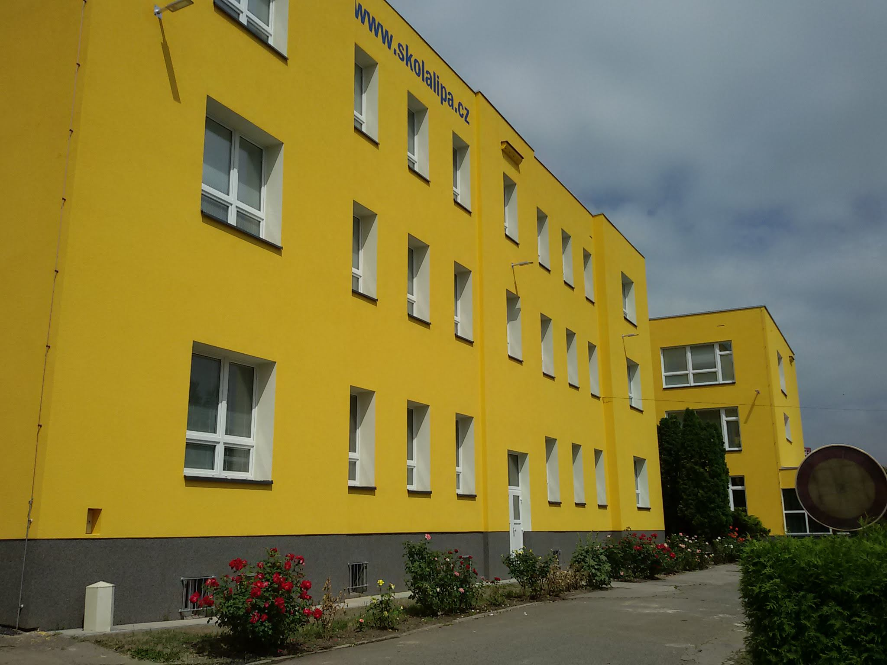
Výměna oken a ZateplenÍ Budov Na OP Lužická
Původní stav
Stávající stav

Slide 10
Oprava topení na OP Lužická Opravu v hodnotě 229 941,- Kč provedla firma: TOPAZ CL - topení, voda, plyn‎ Heřmaničky 2 Česká Lípa
Oprava podlah v kabinetech C504, C403, C201, C108, B206, B202
Opravy v hodnotě 235 tisíc korun provedla firma:
Emil Šůla Gen. Svobody 132 Nový Bor
Oprava optického kabelu v budovách A a C
Opravu v hodnotě 80 700,- Kč provedla firma: TROLL computers s.r.o. Česká Lípa

Slide 11
Oprava komunikace Lužická Opravu příjezdové komunikace v hodnotě 340 968,- Kč provedla firma: SaM silnice a mosty a.s. 5. května 3123 Česká Lípa

